Slide 2
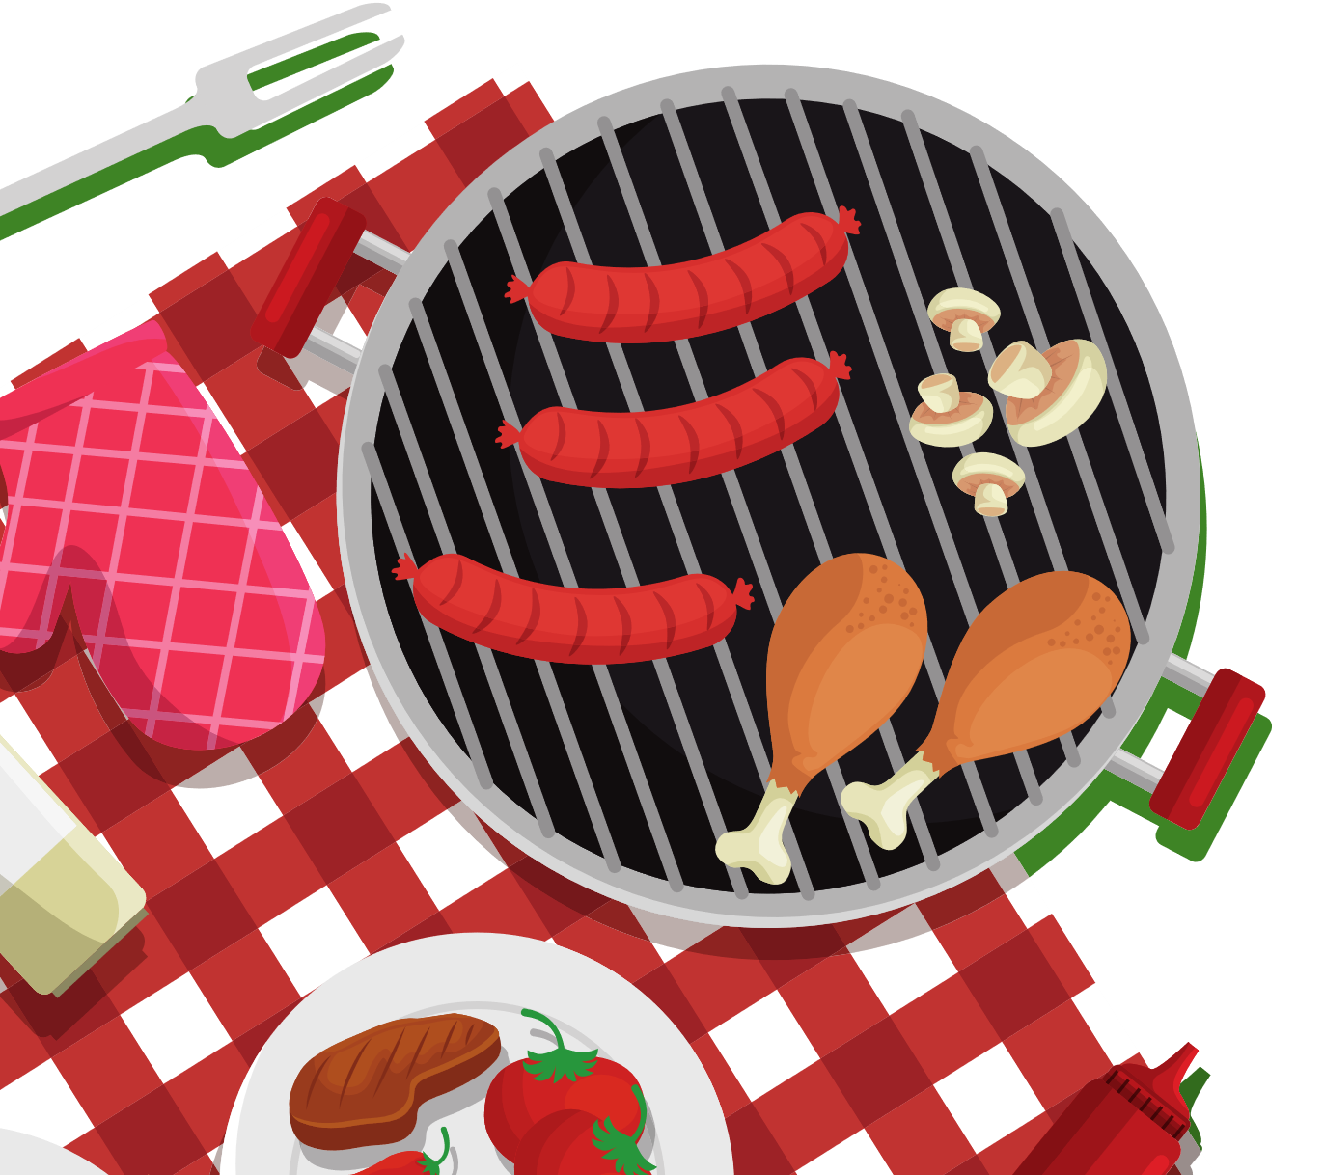
Biết cách đặt tính và thực hiện được chia số có nhiều chữ số cho số có hai chữ số.
Vận dụng chia một số cho một tích vào thực hành tính nhẩm, tính hợp lí qua một số ví dụ đơn giản.
Vận dụng được các phép tính đã học vào giải quyết một số tình huống gắn với thực tế.

Slide 3
1
Quan sát thương của phép chia đầu tiên, rồi tìm kết quả của mỗi phép tính trong từng cột:
28
5
8
280
50
80

Slide 5
3
Đặt tính rồi tính.

Slide 6
605 51
5781 47
7026 23
92 23
108
123
12
95
11
305
00
4
141
126
44
0
11
236 59
454 78
1155 15
1865 65
105
77
565
28
00
4
64
5
00
45

Slide 7
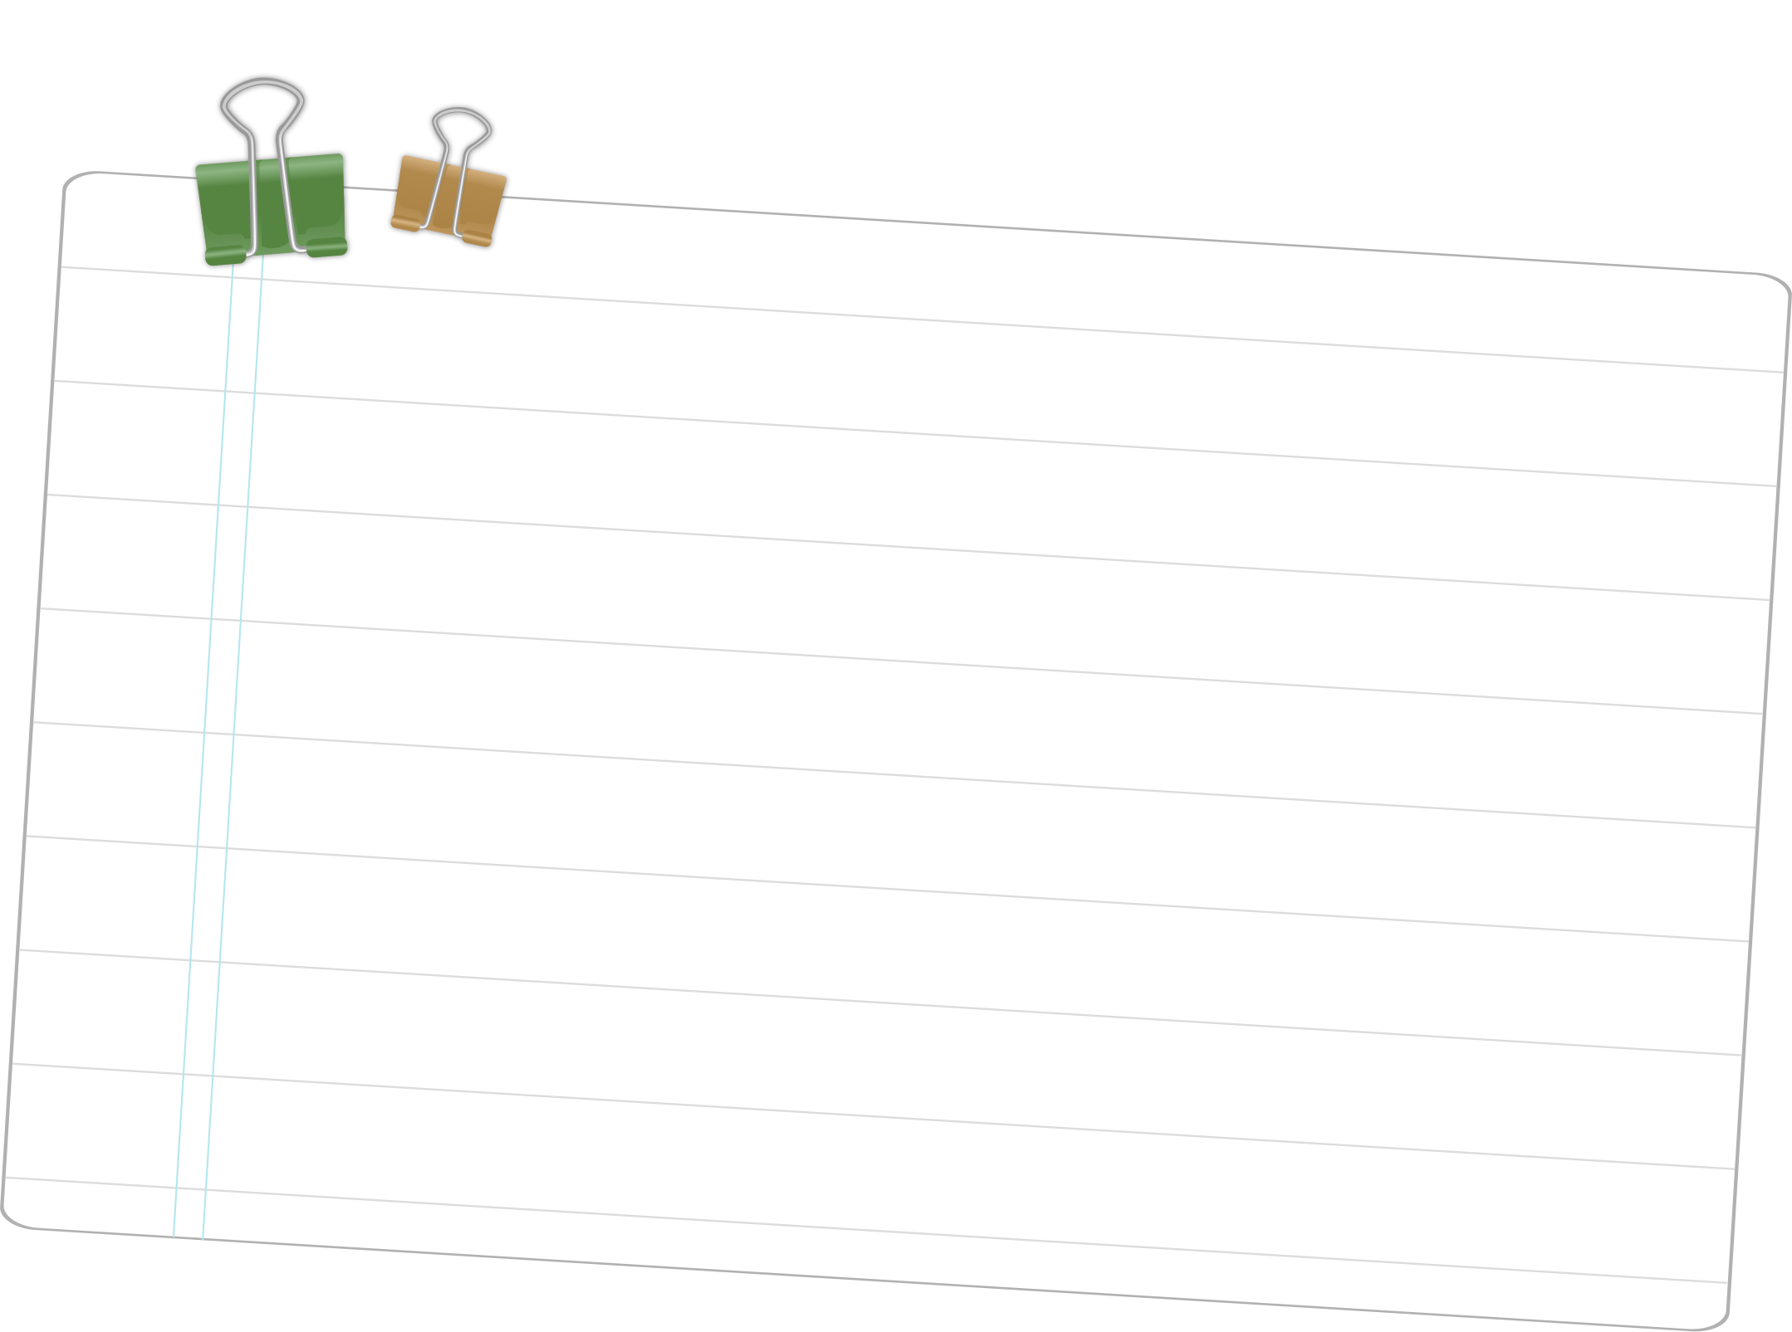
- Hôm nay em học bài gì?
- Về nhà hãy hoàn thành các bài tập và chuẩn bị bài tiếp theo nhé!

